Slide 1
电工学习题讲解
孙凡金
大连海事大学

Slide 2
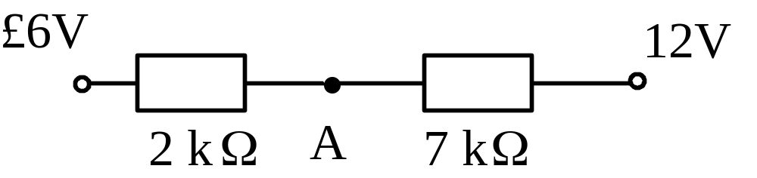
第1章 电路基本概念与定律
一（选择题）
1、所示电路中，U=10V，I=－5A，方框表示电源的是（ A ）。
I
I
I
I
I
I
I
U
U
U
U
U
U
U
U
U
A
B
C
A
B
C
2、在图示的电路中，A点的电位V_{A} 为 ( C )。
A. 2 V
B. −4 V
C. −2 V

Slide 3
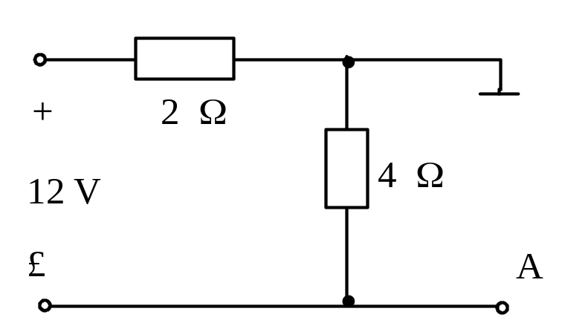
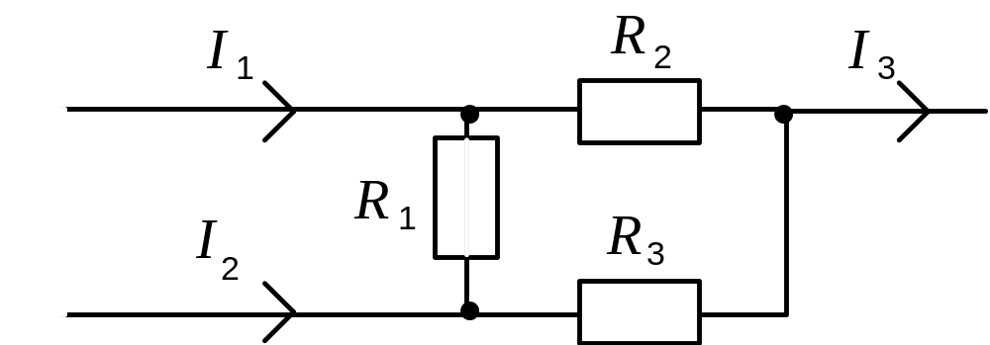
3、图示电路中，A点的电位V_{A} 应是( C )。
A. 4 V B. 8 V C. −8 V
4、在图示电路中，已知电流 I₁＝1 A，I₃＝－2 A，则电流 I₂ 为 ( A )。 A. −3 A B. −1 A C. 3 A

Slide 4
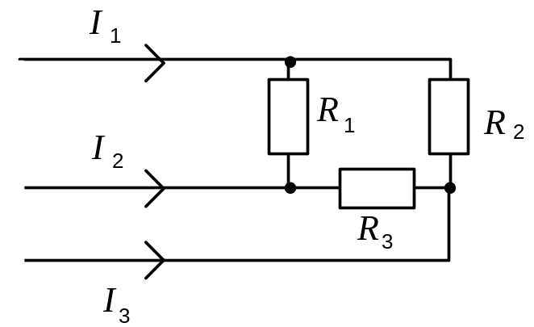
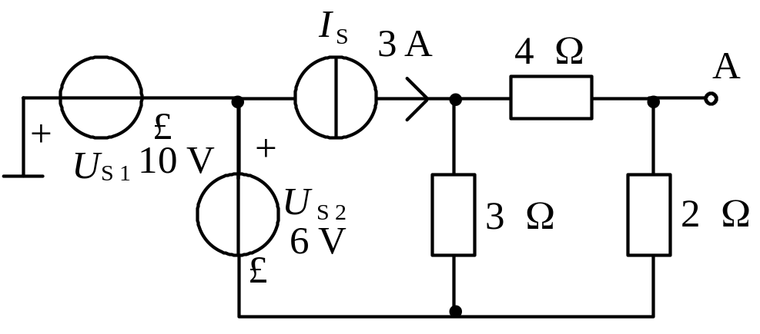
5、图示的电路中，电流 I₁ = 1 A ，I₂ = 1 A，则电流I₃为( C )。
A. 0 A B. 1 A C. −2 A
6、图 示 电 路 中，A 点 的 电 位 为 ( C )。
A. 18 V B. 2 V C. −14 V

Slide 5
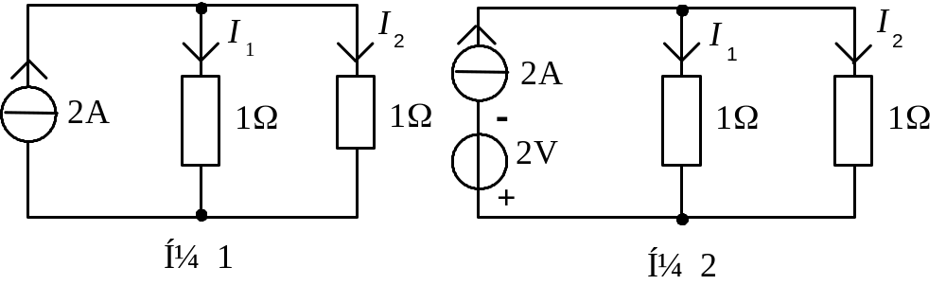
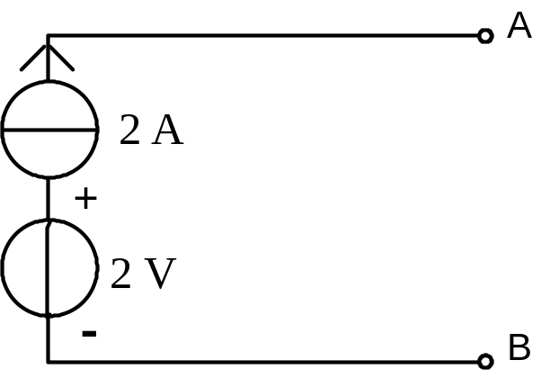
第2章 电路分析方法
一（选择题）
1、图1所示的电路改为图2的电路，负载电流I₁ 和I₂ 将( B )。
A. 增大 B. 不变 C. 减小
2、图示电路中，用一个等效电源代替，
应该是一个( A )。
A. 2 A的理想电流源
B. 2 V的理想电压源
C. 不能代替，仍为原电路

Slide 6
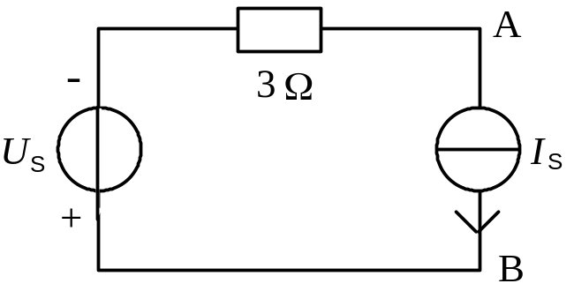
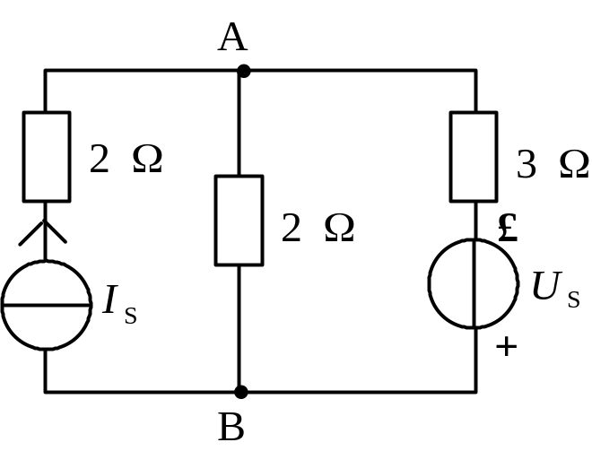
3、在图示电路中，已知U_{S} = 12 V, I_{S} = 2 A。A、B两点间的电压U_{AB} 为( A )。A. −18 V B. 18 V C. −6 V
4、在图示电路中，已知：I_{S} = 5 A ，当I_{S}，U_{S}共同作用时，U_{AB} = 4 V。当电压源 U_{S} 单独作用时，电压U_{AB} 应为 ( A )。
A. −2 V B. 6 V C. 8 V

Slide 7
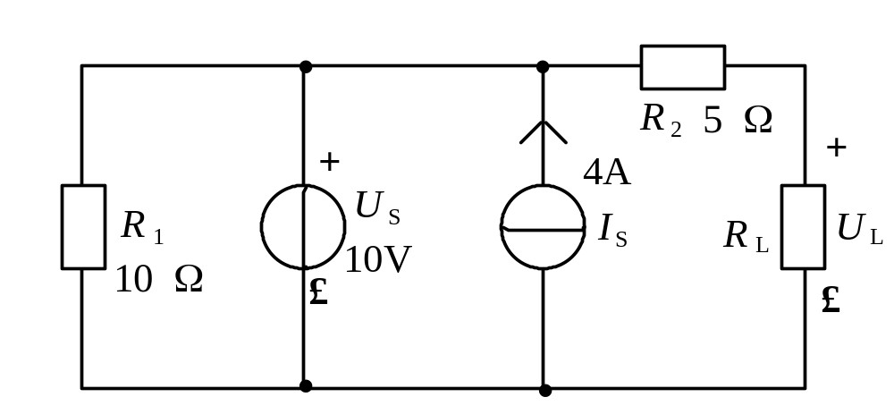
5、在图示电路中 ，当电压源U_{S}单独作用时，电阻R_{L}的端电压 U_{L}=5V，那么当电流源I_{S}单独作用时，电阻R_{L} 的端电压U_{L}又将变为 ( C )。
A. 20 V B. −20 V C. 0 V

Slide 8
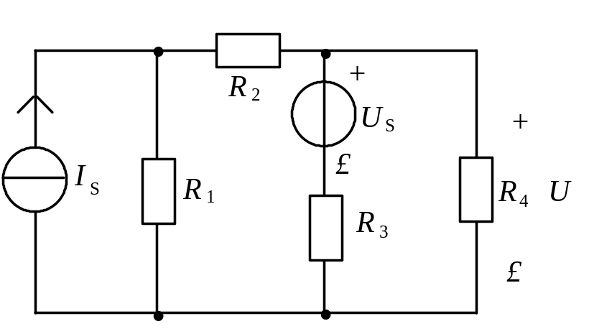
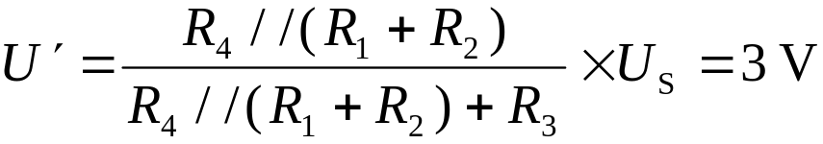
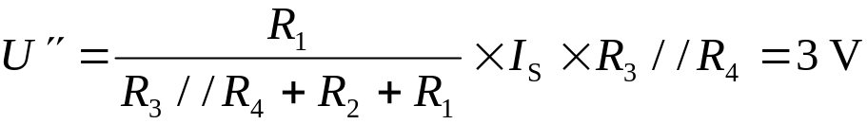
二（分析计算题）
1、图 示 电 路 中，已 知：R₁ = R₂ = 3 Ω，R₃ = R₄ = 6 Ω，U_{S} = 9 V，I_{S} = 3 A。用 叠 加 原 理 求 电 压 U。
U_{S} 单 独 作 用 时：
I_{S} 单 独 作 用 时：
叠 加 得：U = U'+U" = 6 V

Slide 9
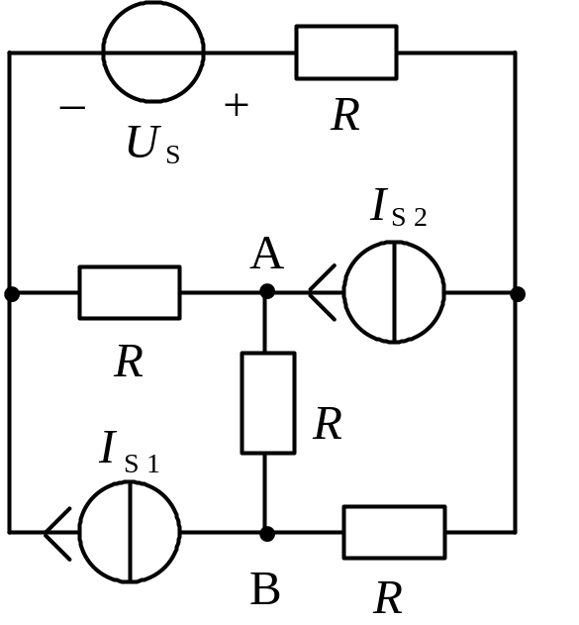
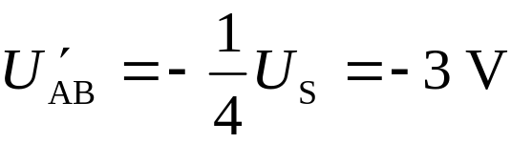
2、图 示 电 路 中，当 U_{S} = 12 V 时，U_{AB} = 10 V。 用 叠 加 原 理 求 当
U_{S} = 0 时 的 U_{AB} 值 。
由 已 知 条 件 知：U_{S}，I_{S1}，I_{S2} 共 同 作 用 时，
U_{AB} =10 V
而 当U_{S} 单 独 作 用 时:
当 U_{S} = 0，也 就 I_{S1}，I_{S2}共 同 作 用 时：U_{AB}" = U_{AB}－U_{AB}' = 13 V
即 U_{S} = 0 时 U_{AB} =13 V

Slide 10
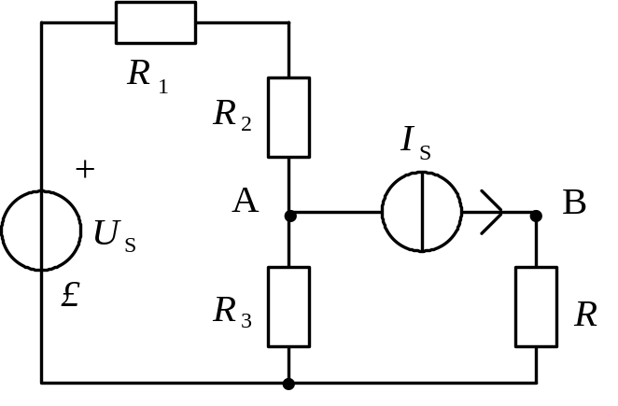
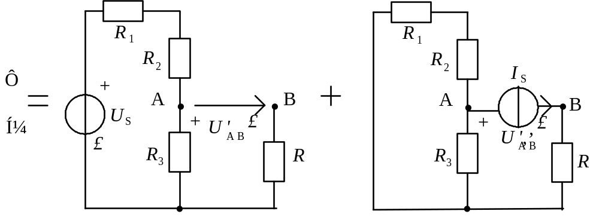
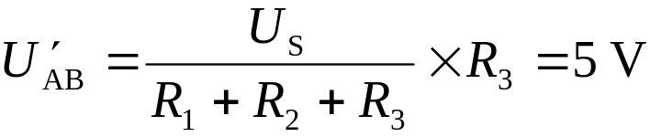
3、图 示 电 路 中， 已 知：U_{S} = 8V，I_{S} = 2A，R₁ = 2Ω，R₂ = 4Ω， R₃ = 10Ω，R = 12Ω，试 用 叠 加 原 理 求 电 压 U_{AB} 。
当 U_{S} 单 独 作 用 时：
当 I_{S} 单 独 作 用 时：
叠 加 得：U_{AB} =U_{AB}'+U_{AB}" =－26.5 V

Slide 11
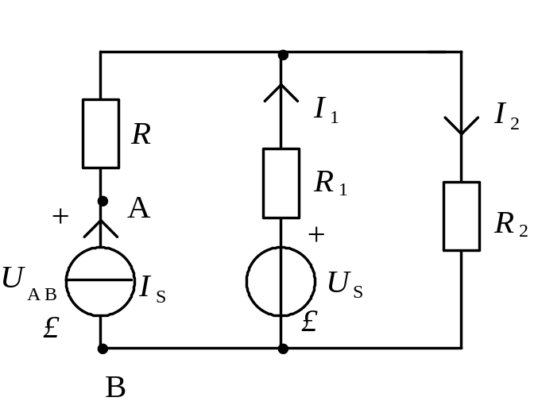
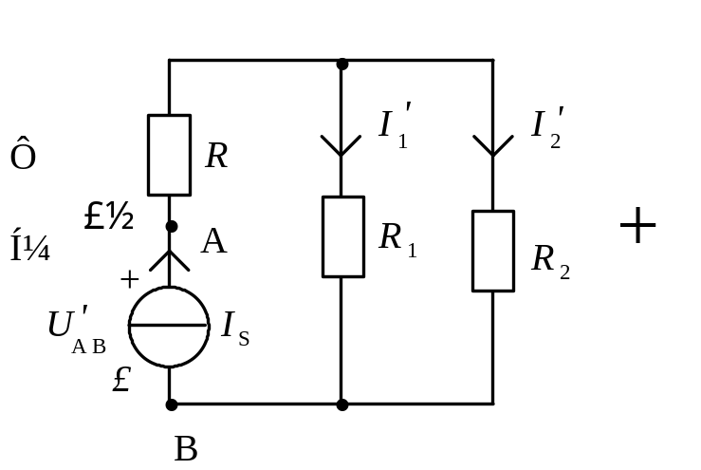
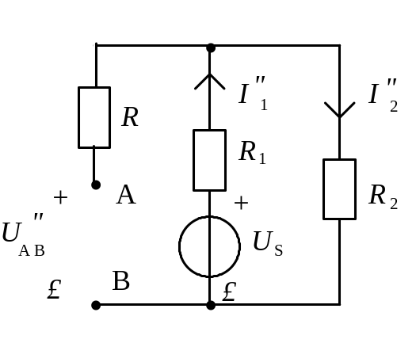
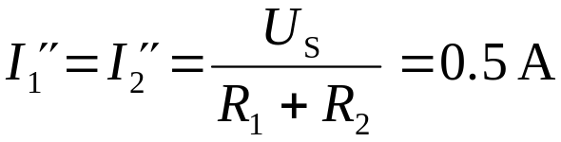
4、图 示 电 路 中，已 知：U_{S} = 10 V，I_{S} = 10 A，R = R₁ = R₂ = 10 Ω。试 用 叠 加 原 理 求 支 路 电 流 I₁ ，I₂ 及 电 压 U_{AB} ，并 说 明 哪 个 元 件 是 电 源 。
当 I_{S} 单 独 作 用 时： I₁' = I₂' = 0.5I_{S} =5 A; U_{AB}' = RI_{S}+R₁I₁' =150 V
当U_{S} 单 独 作 用 时：
U_{AB}" = R₂I₂" =5 V
叠 加 得：I₁=－I₁'+I₁"=－4.5 A I₂ = I₂'+I₂" =5.5 A
电 流 源 I_{S} 是 电 源

Slide 12
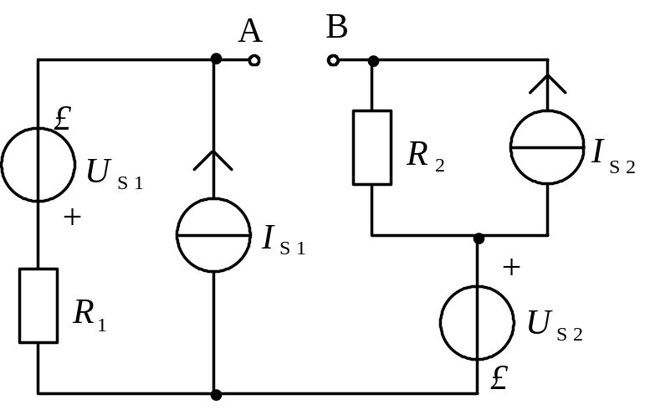
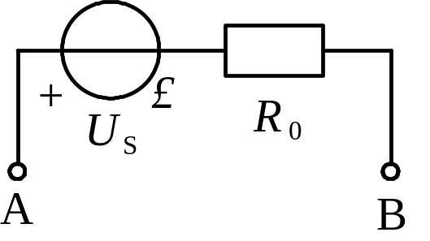
5、图示电路中，已知：U_{S1} = U_{S2} = 1 V，I_{S1} = 1 A，I_{S2} = 2 A，R₁ = R₂ = 1 Ω。
用戴维宁定理求A，B两点间的等效电压源。
U_{S} = U_{AB} = (R₁I_{S1}－U_{S1} )－( R₂I_{S2}+U_{S2} ) =－3 V
R₀ = R₁+R₂ = 2 Ω

Slide 13
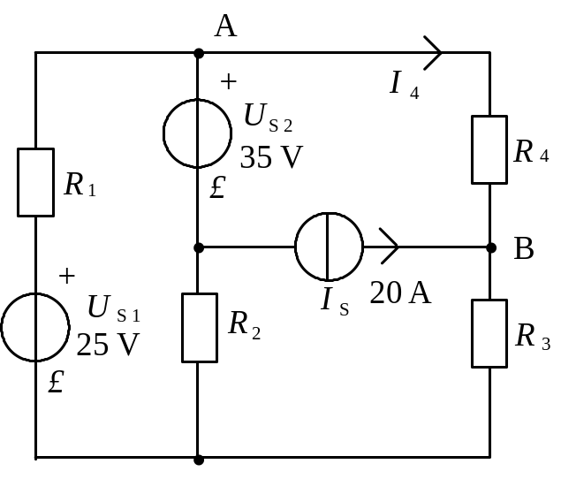
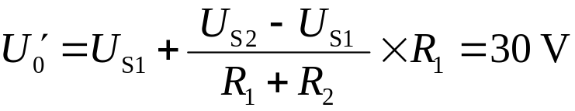

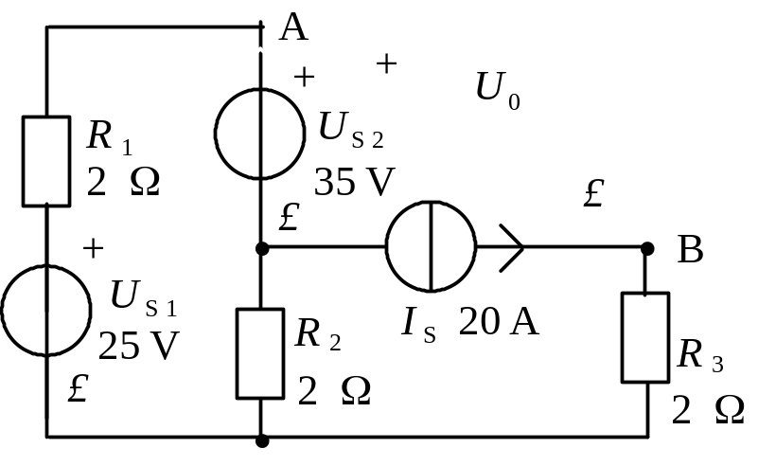
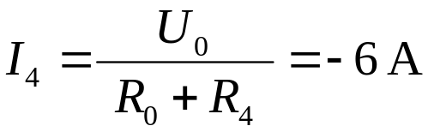
6、图示电路中，已知：R₁ = R₂ = R₃ = R₄ = 2 Ω。用戴维宁定理求电流I₄ 。
当 U_{S1} ，U_{S2} 共 同 作 用 时：
当 I_{S} 单 独 作 用 时：
U″₀ =－(R₃+R₁//R₂)×I_{S} =－60 V
叠 加 得：
等 效 内 阻 R₀ =R₁//R₂+R₃ =3 Ω

Slide 14
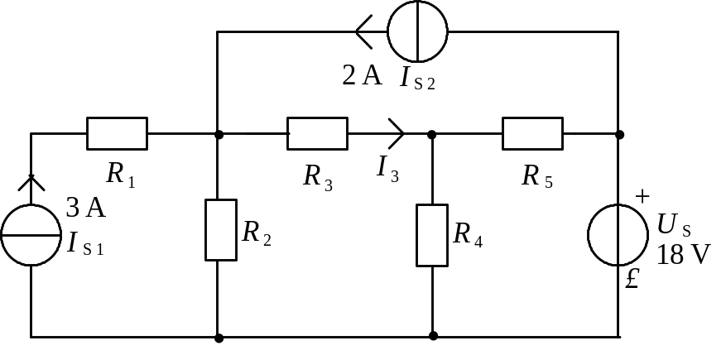
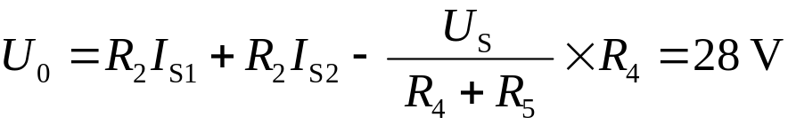
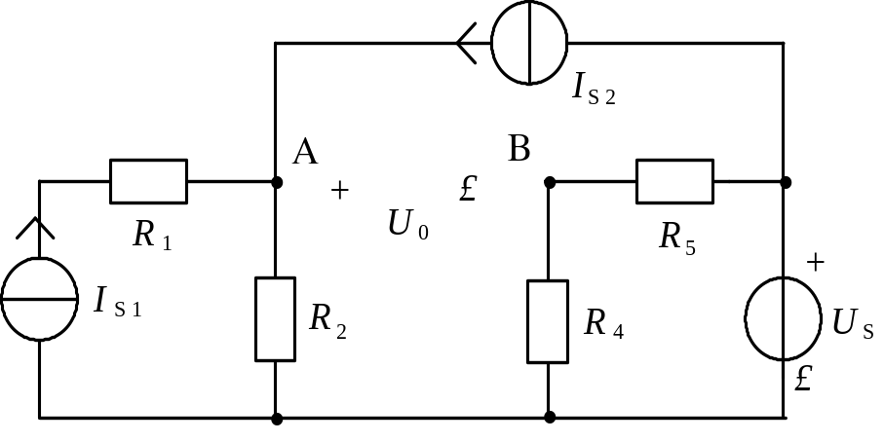
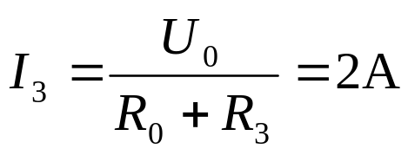
7、图 示 电 路 中，已 知：R₁ = R₂ = 8 Ω，R₃ = 4 Ω，R₄ = 6 Ω，
R₅ = 3 Ω。用 戴 维 宁 定 理 求 电 流 I₃ 。
用 叠 加 原 理 求 U₀：
R₀=R₂+R₄//R₅ =10 Ω

Slide 15

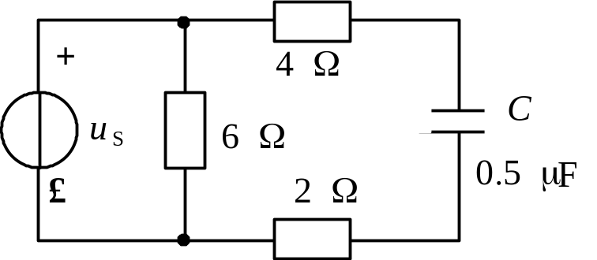
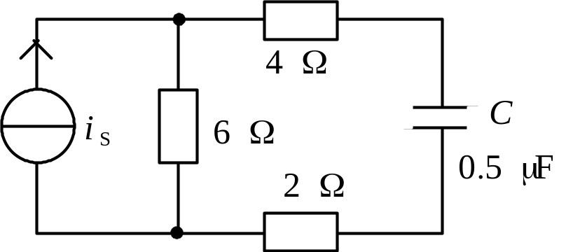
第3章 暂态电路
一（选择题）
1、图示电路的时间常数 为 ( A )。
A. 3 μs B. 1.5 μs C. 6 μs
2、图示电路的时间常数 为 ( C )。
A. 3 μs B. 4.5 μs C. 6 μs

Slide 16
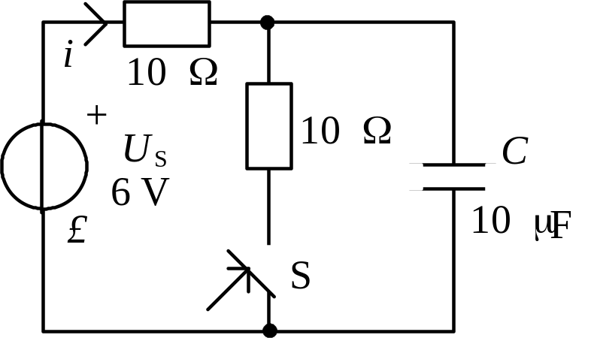
3、图示电路换路前处于稳定状态，在t = 0瞬间将开关S闭合，则i ( 0+ )为 ( A )。
A. 0 A B. 0.6 A C. 0.3 A
4、图示电路在换路前处于稳定状态，在 t = 0瞬间将开关S闭合，则 i₂(0+)为 ( A )。
A. 0.6 A B. 1.2 A C. 0.3 A

Slide 17
5、图示电路换路前处于稳定状态，在t = 0瞬间将开关S闭合， 则u_{C}( 0+)为 ( A )。
A. －6 V B. 6 V C. 0 V

Slide 18
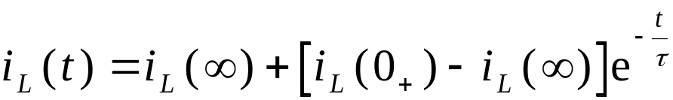

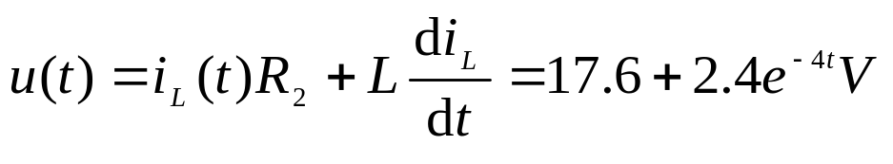
二（分析计算题）
1、 图示电路原已稳定，t = 0时将开关S闭合。已知：U_{S} =20V，I_{S}=2A，R₁=12Ω，R₂=8Ω，L=5H。求开关S闭合后，线圈电流i_{L}(t)
及电流源端电压

Slide 19

2、图示电路原已稳定，t = 0时开关S由"1"换接至"2"。已知：R₁=2Ω，R₂=R₃=3Ω，
C=0.2μF，U_{S1}=U_{S2}=5V。求换路后的电压
。

Slide 20
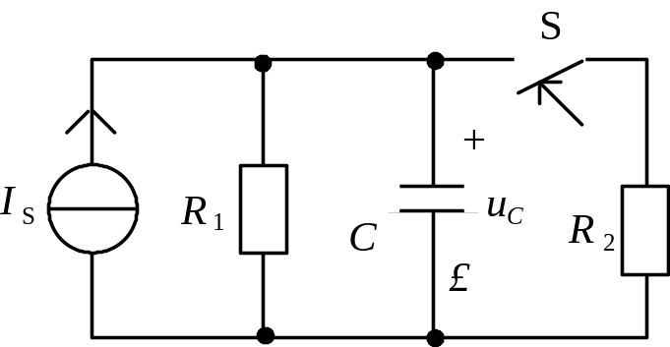
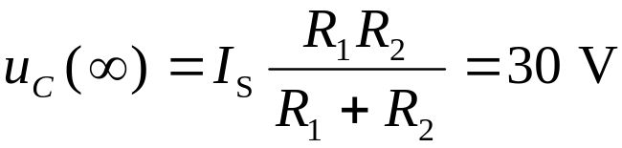
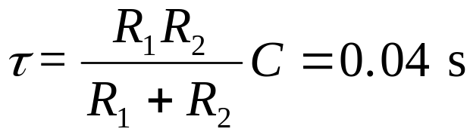
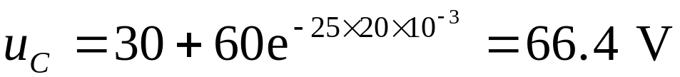

3、图示电路原已稳定，t = 0 时将开关S闭合。已知：R₁ = 6 kΩ，R₂ = 3 kΩ，C = 20 μF，
I_{S} = 15 mA。求 t = 20 ms 时电容器的电压u_{C} 。
时，

Slide 21

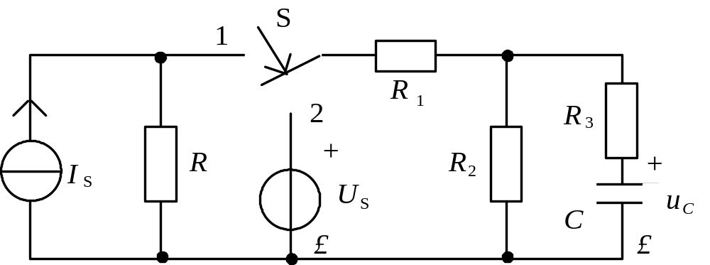
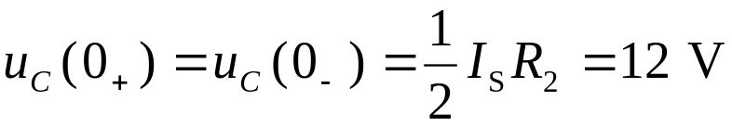
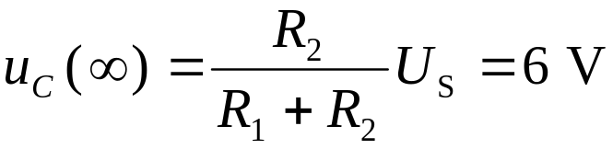
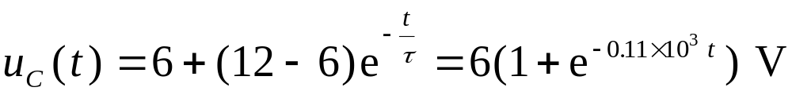
4、 图示电路原已稳定，t=0时开关S由"1"换接至"2"。已知：R₁=2kΩ，R₂=3kΩ，
R₃=1kΩ，R=5kΩ，C = 4 μF，I_{S} = 8 mA，U_{S} = 10 V。
求换 路 后 的

Slide 22

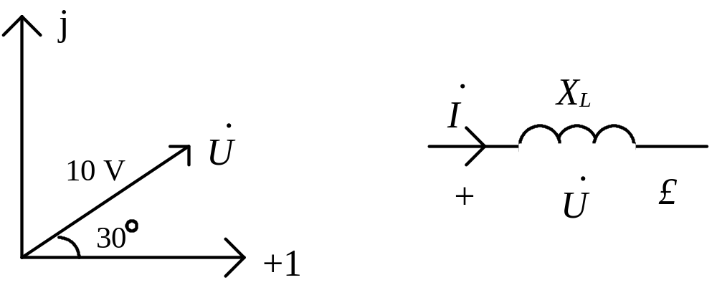
第4章 正弦交流电路
一（选择题）
1、如相量图所示正弦电压 施加于感抗X_{L} = 5 Ω的电感元件上，则通过该元件的电流相量 = ( C )。
A. 5 ∠－60° A B. 50 ∠120° A C. 2 ∠－60° A

Slide 23
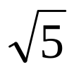
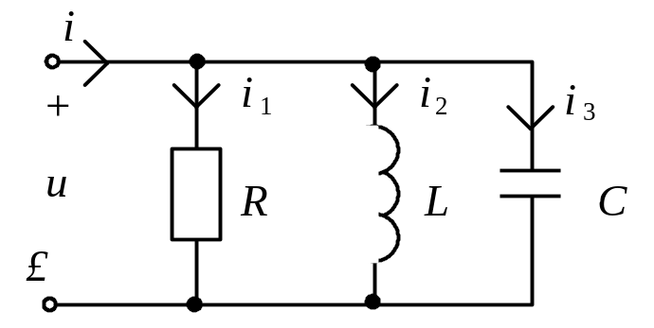
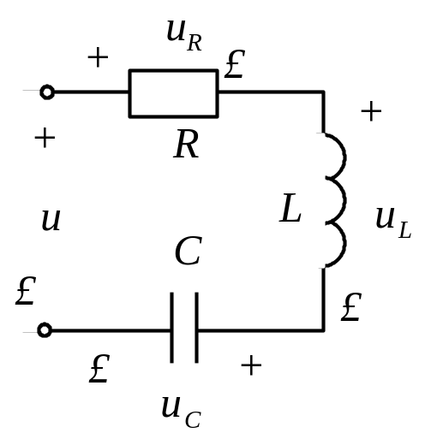
2、在图示正弦交流电路中，各支路电流有效值 为 I ₁ ＝1 A，I ₂ ＝1 A，I ₃ ＝3 A，则总电流i的有效值I为 ( C )。
A. 5 A B. 3 A C. A
3、 在图示正弦交流电路中，已知：U_{R} = 80 V，U_{L} = 100 V，U_{C} = 40 V，则电压U 为 ( A )。
A. 100 V B. 220V C. 161 V

Slide 24
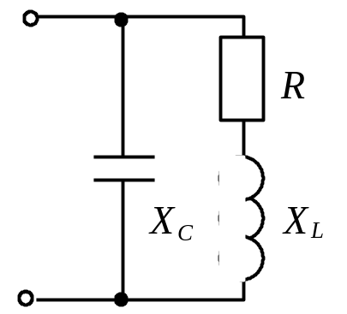

4、图正弦交流电路，R = X_{L} = 10 Ω，欲使电路的功率因数λ= 1，则X_{C}为 ( C )。
A. 10 Ω B. 7.07 Ω C. 20 Ω
5、图电路处于谐振状态时，电流表A的读数应是 ( C ) 。
A. I _{L}+I _{C} B. I C. 0

Slide 25








二（分析计算题）
1、 在图示电路中，
R₁ = 20 Ω，R₂ = 12 Ω，
X_{L} = 16 Ω，X_{C} = 10 Ω。
求图示电流相量及电路的总有功功 率 P，功率因数λ 。

Slide 26













2、 在图示电路中，已知：R = 8 Ω，X_{L}= 6 Ω，
且电流
的有效值I₁=I₂=0.2A。
求
的有效值及总功率因数λ，总无功功率Q。
设：
感 性 电 路：
则：
，

Slide 27





3、 求图示电路中的电流
利 用 叠 加 原 理 ：

Slide 28












4、在图示电路中，
，f = 50 Hz ， R = 220 Ω ，
已知开关S闭合前电流I =0.5 A，S闭合后的有功功率 P＝110 W。
求：(1) 电路参数L，C ; (2) S 闭 合 后 的 电 流
;
图1
相量图
(1) S 断 开 时：
μF
S 闭 合 后，各 支 路 电 流 如 图 1中 所 设。

Slide 29





5、 某收音机调谐等效电路如图所示，已知天线线圈的等效电阻R =20Ω，
电感 L = 250 μH ，作用于天线的各种频率信号的有效值均为10 μV。
问 (1) 当可变电容C = 150 pF 时，可收到哪个频率的广播 ？
此信号的电路响应 I = ? U_{C} = ? (2) 若 R，L，C 不变，
当频率 f = 640 kHz 的信号作用时，电路的电流 I及U_{C}又为多少？
μA
μV
(2) 当 f = 640 kHz 时，
μA
μV

Slide 30




6、在图示电路中，已知 ； 负载1，2的功率、功率因数分别为P₁ = 10 kW，λ = 0.8 ( 容 性)；P₂ = 15 kW，λ = 0.6( 感 性)。(1) 求 电 流 i₁ ，i₂ ，i ; (2) 问 全 电 路 呈 何 性 质？(3) 画 相 量 图( 含 电 压 及 各 电 流 )。
(2) 全 电 路 呈 感 性

Slide 31

7、已知电源电压 ，电路有功功率 P = 11 kW，功率因数λ = 0.4。(1)求电流 i ；(2) 并联电容C＝1100 μF，求总电流及总功率因数

Slide 32


第5章 三相电路
一（选择题）
1、三角形连接的三相对称负载，均为R L C 串联电路，且 R = 10 Ω，X_{L} = 10 Ω，X_{C} = 5 Ω， 当线电流有效值为 I_{l} =3 A 时，该三相负载的无功功率 Q = ( C )。
A. 15 Var B. 135 Var C. 45 Var
2、在三相交流电路中，负载对称的条件是( C )。
A. B. C.
3、某三角形连接的三相对称负载接于三相对称电源， 线电流与其对应的相电流的相位关系是 ( B )。
A. 线电流超前相电流30° B. 线电流滞后相电流30°
C. 两者同相
4、在纯电容负载作三角形连接的三相对称电路中，各相 X_{C} = 38 Ω，电源线电压为380 V，则三相负载的无功功率是 ( A )。
A. 11.4 kVar B. 3.8 kVar C. 6.58 kVar

Slide 33
第5章 三相电路
一（选择题）
5、有一台三相电阻炉，各相负载的额定电压均为220 V，当电源线电压为380 V时，此电阻炉应接成 ( C ) 形。
A. Υ B. Δ C. Υ0
6、一对称三相负载接入三相交流电源后，若其相电压等于电源线电压，则此三个负载是 ( C ) 接 法。
A. Υ B. Υ0 C. Δ

Slide 34






二（分析计算题）
1、图示三角形接法的三相对称电路中，已知线电压为380 V，
R = 24 Ω，X_{L}=18 Ω。求线电流
，并画出相量图。
，
，
设：
因 为：负 载 为 三 相 对 称 负 载，

Slide 35






2、图示电路中，对称三相负载各相的电阻为 80 Ω，感抗为 60 Ω，电源的线电压为380 V。当开关S 投向上方和投向下方两种情况时，三相负载消耗的有功功率各为多少？
(1) S 向 上，负 载 接 成 Δ，
(2) S 向 下，将 负 载 接 成 Υ；

Slide 36









3、三相对称电路如图示，电源线电压
每相负载R=3Ω，X_{C} = 4Ω。
求：(1) 各线电流瞬时值；(2) 电路的P，Q和S。
，
各 线 电 流 瞬 时 值：

Slide 37







4、一台三相异步电动机的输出功率为4 kW，功率因数λ = 0.85，效率 η = 0.85，
额定相电压为380 V，供电线路为三相四线制，线电压为380 V。
问电动机应采用何种接法；(2) 求负载的线电流和相电流；
(3) 求每相负载的等效复阻抗。
(1) 电 动 机 应 采 用 Δ 接 法
(2)
(3)
每 相 负 载 的 等 效 复 阻 抗

Slide 38
第6章 磁路与变压器
一（选择题）
1、两个交流铁心线圈除了匝数不同 (N₁ = 2N₂)外，其他参数都相同，若将这两个线圈接在同一交流电源上，它们的电流I₁ 和I ₂的关系为( B )。
A. I₁ > I ₂ B. I₁ < I ₂ C. I₁ = I ₂
2、 两个铁心线圈除了匝数不同(N₁ > N₂)外，其他参数都相同，若将这两个线圈接在同一交流电源上，它们的磁通Φ₁ 和Φ₂ 的关系为( B )。
A. Φ₁ > Φ₂ B. Φ₁ < Φ₂ C. Φ₁ = Φ₂

Slide 39


3、一个信号源的电压U_{S} = 40 V，内阻 R₀ = 200 Ω，通过理想变压器接R_{L} = 8 Ω的负载。为使负载电阻换算到原边的阻值 ，
以达到阻抗匹配则变压器的 变比K应为 ( C )。
A. 25 B. 10 C. 5
4、某理想变压器的变比K = 10，其副边负载的电阻R_{L} = 8 Ω。若将此负载电阻折算到原边，其阻值 为( B )。
A. 80 Ω B. 800 Ω C. 0.8 Ω
5、 输出变压器原边匝数为N₁ ，副边绕组有匝数为N₂ 和N₃ 的两个抽头。将16 Ω的负载接N₂ 抽头，或将4 Ω 的负载接N₃抽头，它们换算到原边的阻抗相等，均能达到阻抗匹配，则N₂ : N₃应为( C )。
A. 4 : 1 B. 1 : 1 C. 2 : 1
6、电流互感器副边不能（ C ），电压互感器副边不能（ C ）。
A．开路，开路 B．短路，开路 C．开路，短路

Slide 40
第7章 交流电动机
一（选择题）
1、小型鼠笼式异步电动机常用的起动方式是( A )。
A. 降压起动法 B. 直接起动法 C. 转子串电阻起动法
2、采用降压法起动的三相异步电动机起动时必须处于 ( A )。
A. 轻载或空载 B. 满载 C. 超载
3、欲使电动机反转，可采取的方法是( A )。
A. 将电动机端线中任意两根对调后接电源
B. 将三相电源任意两相和电动机任意两端线同时调换后接电动机
C. 将电动机的三根端线调换后接电源

Slide 41


4、三相异步电动机的同步转速决定于( C ) 。
A. 电源频率 B. 磁极对数 C. 电源频率和磁极对数
5、三相异步电动机的旋转方向决定于( C ) 。
A. 电源电压大小 B. 电源频率高低 C. 定子电流的相序
6、三相鼠笼式电动机转子电路的感应电动势E₂ 与转差率s的关系是( A ) 。
A.
B.
C. 无关
7、三相异步电动机的转速n越高，其转子电路的感应电动势
E₂ ( B ) 。
A. 越大 B. 越小 C. 不变

Slide 42



8、三相异步电动机产生的电磁转矩是由于( C ) 。
定子磁场与定子电流的相互作用
B. 转子磁场与转子电流的相互作用 C. 旋转磁场与转子电流的相互作用
9、旋转磁场的转速n₁与极对数 p和电源频率f的关系是( A ) 。
A.
B.
C.
10、三相异步电动机在运行中提高其供电频率，该电动机的转速将( B )。
A. 基本不变 B. 增加 C. 降低

Slide 43

第14章半导体器件
一（选择题）
1、电路如图1所示，二极管D1 、D2 为理想元件，判断D1 、D2 的工作状态为（ A ）。
A. D1 导通 ，D2 截止； B. D1 导通，D2导通；
C. D1 截止，D2 导通；D. D1 截止，D2 截止

Slide 44

2、如图所示，二极管为同一型号的理想元件，u_{A}=3sinω t V，u_{B} = 3V ，R = 4 k ， 则 u_{F} 等于（ B ）。
A. 3 V B. 3sin ω t V C. 3V+3sin ω t V
3、晶体管处于饱和状态时，集电结和发射结的偏置情况
为（ C ）。
A. 发射结反偏，集电结正偏；B. 发射结、集电结均反偏；
C. 发射结、集电结均正偏

Slide 45

4、晶体管的穿透电流 I_{CEO}是表明（ A ）。
A. 该管温度稳定性好坏的参数；
B. 该管允许通过最大电流的极限参数；
C. 该管放大能力的参数
5、已知某NPN晶体管处于放大状态， 测得其三个极的电位分别为6V、9V和6.3V，则6V所对应的电极为（ A ）。
A. 发射极 B. 集电极 C. 基极
6、电路如图所示, 输入信号ui=6sintV时，二极管D承受的最高反向电压为（A）
A. 3 V B. 6 V C. 9 V

Slide 46


7、电路如图所示，二极管D为理想元件，当输入信号 ui=12sin tV 时， 输出电压的最大值为（ B ）。
A. 12 V B. 6 V C. 0 V
8、电路如图所示，二极管D₁，D₂，D₃
为理想元件，输出电压 u_{O}＝（ A ）。
A. 0V B. －6V C. －18V

Slide 47


9、如图所示， 二极管均为理想元件，输出电压 u_{O} 为（ A ）。
A. 8V B. 0V C. －12V
10、电路如图所示，设二极管D₁，D₂，D₃的正向压降忽略不计，则输出电压 u_{O} =（ A ）。
A. －2V B. 0V C. 6V

Slide 48

第15章 基本放大电路
一（选择题）
1、放大电路如图1所示，由于R_{B1}，和 R_{B2} 阻值选取得不合适而产生了饱和失真，为了改善失真，正确的做法是（ C ）。
A. 适当增加R_{B2} ，减小R_{B1} B. 保持RB1不变，适当增加R_{B2}
C. 适当增加R_{B1} ，减小R_{B2} D. 保持R_{B2}不变，适当减小R_{B1}

Slide 49

2、电路如图所示，设晶体管工作在放大状态， 欲使静态电流I_{C} 减小，则应（ B 〕。
A. 保持U_{CC}，R_{B}一定，减小R_{C}
B. 保持U_{CC} ， R_{C}一定，增大R_{B}
C. 保持R_{B} ， R_{C}一定，增大U_{CC}

Slide 50



3、图电路，晶体管 ， ， ，忽略U_{BE}，要将集电极电流 I_{C} 调整到1.5 mA，R_{B}应取 ( A )。
A. 480 kΩ B. 120 kΩ C. 240 kΩ D. 360kΩ

Slide 51
4、放大电路如图所示，已知：R_{B}＝240 kΩ，R_{C}＝3 kΩ，晶体管β＝40，U_{CC}＝12V, 现该电路中的三极管损坏，换上一个β＝80的 新管子， 若要保持原来的静态电流 I_{C} 不变且忽略U_{BE}，应把 R_{B} 调整为（ A ）。
A. 480 kΩ B. 120 kΩ C. 700 kΩ D. 240 kΩ

Slide 52

5、电路如图所示，已知R₁ =5kΩ，R₂=15kΩ，R₃ =10kΩ，R_{C} =2kΩ，R_{E} = 2kΩ, 当电阻R2 不慎被短路后, (如图),该电路中的晶体管处于〔 C 〕。
A. 截止状态 B. 放大状态 C. 饱和状态

Slide 53




6、如图所示射极输出器的电压放大倍数Au的表达式为（ B ）。
A. B. C.

Slide 54





7、 放大电路如图所示，其输入电阻r_{i} 的正确表达式是（ D ）。
A.
B.
C.
D.

Slide 55

8、放大电路如图所示，其中的晶体管工作在( A )。
A. 放大区 B. 饱和区 C. 截止区

Slide 56

9、电路如图所示, U_{BE}＝0.6 V，则该管子的临界饱和电流I_{CS} 约为 ( C )。
A. 7mA B. 10mA C. 3mA D. 4mA

Slide 57

10、电路如图所示， 若晶体管的发射结被烧坏而形成开路，那么集电极电位 U_{C} 应 等 于( A )。
A. 6 V B. 0 V C. 0.6 V D. 5.3 V

Slide 58









二（分析计算题）
1、电路如图所示，已知晶体管的
=60，
=0.7 V，
试求:(1) 静态工作点 IB，IC，UCE；
(2) 电压放大倍数；(3) 若输入电压
则输出电压
的有效值为多少?
，
(1)
(2)
(3)

Slide 59




2. 电路如图1， 图2所示，已知T₁，T₂ 的
要求：(1) 画出两个电路的微变等效电路 ；(2) 计算两电路的电压放大倍数和输入电阻，
输出电阻。

Slide 60


(2)

Slide 61









3. 分 压 式 偏 置 共 射 极 放 大 电 路 如 图 所 示，已知:
要 求: (1) 计 算 放 大 电 路 静 态 时 的 I_{C}，U_{CE}； (2) 画 出 微 变 等 效 电 路 图;
(3) 若 放 大 电 路 的 正 弦 输 入 信 号 时，输 出 电 压 ，而 且 输 出 电 压 波 形 不
失 真，计 算 该 电 路 的 交 流 电 压 放 大 倍 数。

Slide 62


4.放大电路如图A所示，三极管的输出特性以及放大电路的交、直流负载线如图B所示，三极管导通时管压降U_{BE}忽略不计。问：（1）三极管的电流放大系数β是多少？（2）R_{B}、R_{C}、R_{L}各为多少？（3）画出放大电路的微变等效电路；（4）估算三极管的输入电阻r_{be}；（5）该电路不产生失真的最大输入电压是U_{iM}多少？（6）如不断加大输入电压的幅值，该电路首先出现何种性质的失真？

Slide 63



Slide 64

第16章 集成放大电路
一（选择题）
1、电路如图所示，反相比例运算电路的输入电阻 r_{i1} 与同相比例运算电路的输入电阻 r_{i2} 相比较 ( B ) 。
A. r_{i1}大于 r_{i2} B. r_{i1}小于r_{i2} C. r_{i1}等于r_{i2}

Slide 65


2、比例运算电路如图所示，同相端平衡电阻R应等于 ( C ) 。
A. R₁ B. R₁+R_{F} C. R₁与R_{F}并联
3、比例运算电路如图所示，该电路的输入电阻为 (B )。
A. 零 B. R₁ C. 无穷大

Slide 66

4、电路如图所示，已知稳压管的反向击穿电压为U_{Ｚ}，则输出电压u_{O}的调节范围为 ( A )。
A. U_{Z} R₂ / (R₂ +R_{W}) ～ U_{Z} B. U_{Z} R_{W} / (R₂ + R_{W}) ～ U_{Z}
C. U_{Z} (R₂ +R_{W}) / R₂ ～ U_{Z}

Slide 67


5、如图所示，输入信号u_{i}=1.414 sinω V，输出电压u_{O}为 ( C )。
A. 2 × 1.414 sin ω V B. 1.414 sin ω V
(c) C. -2 × 1.414 sin ω V
6、电路如图所示，负载电流i_{L}与负载电阻R_{L}的关系为 ( B ) 。
A. R_{L}增加， i_{L}减小 B. i_{L}的大小与R_{L} 的阻值无关 C. i_{L}随R_{L} 增加而增大

Slide 68

7、如图所示，D为理想二极管，若输入电压 u_{i}=1V， R₁=1， R₂= R₃=10 ， 则输出电压 u_{O} 为 ( D ) 。
A. 10 V B. 5 V C.-10 V D. -5 V

Slide 69

8、电路如图所示，已知 R₁=10 ，R₂=20 ，若 u_{i} =1V，
则u_{O} = ( C )。
A. －2 V B. －1.5 V C. －0.5 V D. +0.5 V

Slide 70

9、电路如图所示，电压u_{i}=10sin (mV)，则输出电压u_{O} 为( B )。 A. 正 弦 波 B. 方 波 C. 三 角 波

Slide 71








二（分析计算题）
1、电路如图所示，M为一块
的直流微安表，图中电阻
要求：(1) 计算从微安表上读出最大值的
(2) 若换一块量程仍为100
的微安表，但内阻比原来的一块大一倍，电阻
R不变，问输入被测电压的最大值
有无变化？并说明原因。
(1)
(2) 输 入 被 测 电 压 的 最 大 值
仍 为 10mv 不 变
因 采 用 了 串 联 电 流 负 反馈，
由 于
不 变，R 也 不 变。
故
不 变。

Slide 72







2、电路如图所示，求输出电压u₀与输入电压u_{i}之间运算关系的表达式。
要 点 ：
(1)
将 i₂，i₃，i₄ 代 入 式 (1)得 ：

Slide 73










3、 运算放大器电路如图所示R_{F} = 40 kΩ，R₁ = 10 kΩ，u_{I} =1V，
(1) 输出电压u₀等于多少？(2) 输入电阻
(1)
(2)
由
得

Slide 74












4、 电路如图，求 (1)写出
之间运算关系的表达式。
(2) 若
写出此时
的关 系 式。
要 点 (1)
整 理 后 得：
(2) 代入参数：

Slide 75



5、电 路 如 下 图 所 示， 若R₁ =R₂ ，R₃ =R₄， 试 写 出 输 出 电 压 u_{O} 与 输 入 电压 u_{I1}，u_{I2} 之 间 的 运 算 关 系 式。
u_{O1} = u_{I1}
u_{O2} =u_{I2}/R₄×(R₃+R₄)
，
u_{O} =
= 4u_{I2}− u_{I1}

Slide 76


6、电 路 如 图 所 示 ，求 出 输 出 电 压 与 输 入 电 压 u_{I1}，u_{I2}，u_{I3} 之 间 运 算关 系 的 表 达 式。
，
利 用 叠 加 原 理 :

Slide 77

第17章 电子线路的反馈
一（选择题）
1、电路如图所示，R1、R2支路引入的反馈为（ C ）。
A.串联电压负反馈 B. 并联电压负反馈 C.正反馈

Slide 78

2、电路如图所示，R_{F}引入的反馈为 ( C ) 。
串联电流负反馈 B. 串联电压负反馈
C. 并联电流负反馈 D.并联电压负反馈

Slide 79

3、电路如图所示，R_{F}引入的反馈为（ A ）。
并联电压负反馈 B. 串联电压负反馈
C. 并联电流负反馈 D. 串联电流负反馈

Slide 80


4、电路如图所示，R_{F} 引入的反馈为（ B ）。
并联电压负反馈 B. 串联电压负反馈
C. 并联电流负反馈 D. 串联电流负反馈
5、运算放大器电路如图所示， 为恒压信号源。欲引入负反馈，则A 点应与 ( B ) 。A. B点连接 B. C点连接 C. D点连接

Slide 81

第18章 直流稳压电源
一（选择题）
1、整流电路如图所示，输出电压平均值Uo是18 V，若因故一只二极管损坏而断开， 则输出电压平均值 是（ D ）。
A 10 V B. 20 V C. 40 V D. 9 V

Slide 82
2、单相桥式整流电路如图1所示，变压器副边电压 波形如图2所示，设四个二极管均为理想元件，则二极管 两端的电压 u_{D1} 的波形为图3中（ D ）。

Slide 83

3、整流电路如图所示，负载电压的实际极性与参考方向相反的整流电路是下图中 ( C )。

Slide 84


4、整流电路如图1 所示，输入电压 ， 输出电压 u_{o}的波形是图2中( A )。

Slide 85

5、单相桥式整流电路如图所示，二极管为理想元件，在一个周期内二极管的导通角为（ C ）。
A. 360° B. 0° C. 180° D. 90°

Slide 86








二（分析计算题）
1、整流滤波电路中为理想元件，负载电阻
，负载两端直流电压
求变压器副边电压有效值
，并在下表中选出合适型号二极管。
因 此 选

Slide 87





2、整流滤波电路如图，二极管理想元件，负载电阻
变电器副边电压有效值
，用直流电压表
测a、b两点电 压时，其读数为 :
(1) 20V ；(2) 28V ；(3) 9V。试分析每个读数是在何种情况下出现的。
(设 电 压 表的 内 阻 为 无 穷 大)。
(1) 20V 是 正 常 工 作 情 况 ；
(2) 28V 是 负 载 电 阻
断 开 时
(3) 9V 是 电 容C 断 开 时。

Slide 88

第19章 电力电子器件
（一）选择题
1、若晶闸管的控制电流由小变大，则正向转折电压（ A ）。
A 由 大 变 小 B. 由 小 变 大 C. 保 持 不 变
2、晶闸管伏安特性曲线如图所示，从特性曲线指出维持电流是 （ C ）。
A. B点对应的阳极电流
B. A点对应的阳极电流
C. D点对应的阳极电流

Slide 89
3、 晶闸管导通后，其正向压降约等于（ C ）。
A. 零 B. 0.3 V C. 1 V 左 右
4、可控硅导通的条件是( B)。
A．阳极和阴极间加一定的反向电压，控制极和阴极间加一定的正向电压
B．阳极和阴极间加一定的正向电压，控制极和阴极间加一定的正向电压
C．阳极和阴极间加一定的正向电压，控制极和阴极间加一定的反向电压
D．阳极和阴极间加一定的反向电压，控制极和阴极间加一定的反向电压

Slide 90

5、 利用晶闸管构造某阻性负载的单相可控整流电路如图所示，若忽略整流损耗且整流变压器副边电压有效值按U₂=20 V计，当晶闸管的导通角θ=60°时，负载的平均直流电压U₀=(C)V。
A．6.75 B．13.5 C．2.25 D．9

Slide 91




20章 组合逻辑电路
（一）选择题
1、 数字电路中晶体管大多工作于( B )。
A. 放大状态 B. 开关状态 C. 击穿状态
2、 由开关组成的逻辑电路如图所示，设开关A、B分别有如图所示为“0”和“1”两个状态，则电灯HL亮的逻辑为( C )。
A. B. C.

Slide 92


3、逻辑图和输入A，B的波形如图所示，分析当输出F 为“0”时刻应是 ( C )。 A. t₁ B. t₂ C. t₃
4、 逻辑电路如图所示，当A输入 “0”，输入B为正弦波时，则输出F应为 ( A )。 A. “1” B. “0” C. 正弦波

Slide 93


5、半加器逻辑符号如图所示，当 A=“1”，B=“1”时，C和S分别为( C )。
A. C =0 S=0 ；B. C=0 S=1 ；C. C=1 S=0
6、全加器逻辑符号如图，当Ai=“0”，Bi=“0”，Ci－1 =“0”时，C i和Si 分别为 ( B )。
A. C i =1 Si= 0 B. C i =0 Si = 0 C. C i =1 Si =1

Slide 94



7、逻辑式
化简后（ A ）
A. F =A ；B. F=B ；C. F=AB
二（分析计算题）
1、已知某逻辑电路图的输入A、B及输出F的波形如图所示，试列出状态表，写出逻辑式、画出逻辑图。
逻辑状 态 表
A | B | F
0 | 1 | 1
1 | 1 | 0
1 | 0 | 1
0 | 0 | 1
逻 辑 式
逻 辑 图

Slide 95

2、逻辑电路如图所示，写出逻辑式，化简之，并说出其逻辑功能。
异 或 门

Slide 96

3、试设计体操裁判逻辑电路。A、B、C、D为四名裁判，A为主裁判，A认为合格得 3分；B、C、D为副裁判，他们认为合格得1分。当总分等于或超过5分即为合格。试列出逻辑状态表、逻辑式并划简；画出用“与非”门实现的逻辑图。
设A为主裁，B，C,D为普通裁判，根据题意：
A | B | C | D | Y
1 | 1 | 1 | 0 | 1
1 | 0 | 1 | 1 | 1
1 | 1 | 0 | 1 | 1
1 | 1 | 1 | 1 | 1
1 | 0 | 0 | 1 | 0
1 | 0 | 1 | 0 | 0
1 | 0 | 0 | 0 | 0
0 | X | X | X | 0
A
&
&
B
Y
&
C
&
D

Slide 97




4、有三个班学生上自习，大教室能容纳两个班学生，小教室能容纳一个班学生。设计两个班教室是否开灯的逻辑控制电路，要求如下：
（1）一个班学生上自习，开小教室的灯；（2）2个班上自习，开大教室的灯；
（3）3个班上自习，两教室均开灯。设计逻辑状态表，写出逻辑表达式，用与非门设计逻辑电路。
设A，B，C为三个班级，上课为“1”，不上课为0，X,Y分别为大，小教室，开灯为“1”，不开灯为“0”。
A | B | C | X | Y
0 | 0 | 0 | 0 | 0
0 | 0 | 1 | 0 | 1
0 | 1 | 0 | 0 | 1
0 | 1 | 1 | 1 | 0
1 | 0 | 0 | 0 | 1
1 | 0 | 1 | 1 | 0
1 | 1 | 0 | 1 | 0
1 | 1 | 1 | 1 | 1
X
Y

Slide 98


第21章 时序逻辑电路
一（选择题）
1、触发器输出的状态取决于 ( C )。
A. 输入信号 B. 电路的原始状态 C. 输入信号和电路的原始状态
2、逻辑电路如图所示，分析R_{D} ，S_{D} 的波形，当初始状态为“1”时，t1 瞬间输出Q 为( B )。
A. “0” B. “1” C. 不定
3、下图逻辑电路如图所示，分析R_{D}，S_{D}的波形，当初始状态为“0”时，t1 瞬间输出Q为( B )。
A.“0” B. “1” C. 不变

Slide 99


4、 某主从型JK触发器，当J=K=“1”时，C端的频率f=200 Hz，Q的频率为( C ) 。
A. 200 Hz B. 400 Hz C. 100 Hz
5、逻辑电路如图所示，当R_{D} = S_{D} =“1”，S = “0”，R = “1” 时， 脉 冲 来 到 后 可 控
RS 触 发 器 的 新 状 态 为（ A ）。A. “0” B. “1” C. 不 定
6、 如图所示，分析图中J，C 的波形。当初始状态为“0”时， 输出 Q 是“0”的瞬间为(A)。
A. t1 B. t2 C. t3

Slide 100


7、 逻辑电路如图所示，A=“1”时， 脉冲来到后 JK 触发器（ B ）。
A. 具有计数功能 B. 置“0” C. 置“1”
8、 逻辑电路如图所示，A=“0”时， 脉冲来到后JK 触发器（ A ）。
A. 具有计数功能 B. 置“0” C. 置“1”

Slide 101


9、逻辑电路如图所示，A=“1” 时， 脉冲来到后D触发器（ C ）。
A. 具有计数功能 B. 置“0” C. 置“1”
10、逻辑电路如图所示，A=“0”时， 脉冲来到后D触发器（ C ）。
A. 具有计数功能 B. 置“0” C. 置“1”

Slide 102


二（分析计算题）
1、 逻辑电路图中A，B，C 的波形如图所示，试写出J 的逻辑式及输
出Q 的状态表（设Q 的初始状态为“0”）。
C | A | B | J | Q
0 | 0 | 1 | 1 | 0
1 | 0 | 1 | 1 | 1
2 | 1 | 1 | 0 | 0
3 | 0 | 0 | 1 | 1
4 | 0 | 1 | 1 | 0
5 | 1 | 1 | 0 | 0
逻 辑 式

Slide 103


2、 逻辑电路图及A，B，K 和C 脉冲的波形如图所示，试画出J 和Q 的波形（设Q 的初始状态为“0”）。

Slide 104




3、 逻辑电路图及C 脉冲的波形如图所示，试画出触发器输出
设初始状态均为“0”

